Slide 1
A ARQUITETURA SNMP
O protocolo SNMP (Simple Network Management Protocol) é um padrão aceito pela comunidade internacional, desenvolvido para monitorar a Internet. E status de comunicação em:
    Computadores executando Windows NT;
    Servidores LAN;
    Minicomputadores ou computadores mainframe;
    Servidores de terminal ( Terminal Servers );
    Ligando hubs.
O SNMP usa uma arquitetura distribuída de gerenciamento de sistemas e agentes:

Slide 2
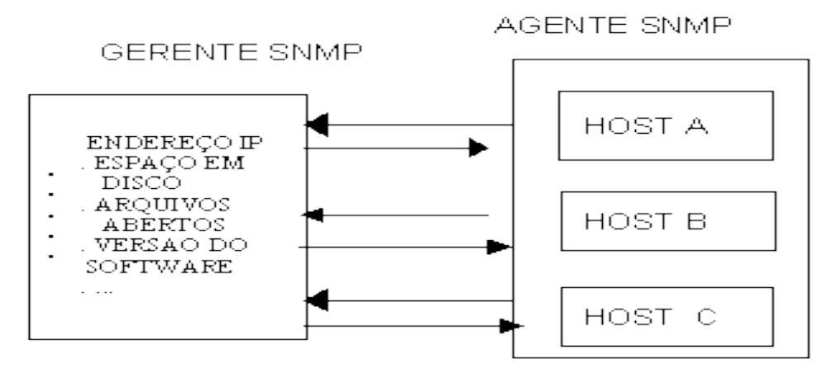
A arquitetura de gerência de rede em sistemas abertos usa os conceito de gerente e agente, os quais trocam informações entre si a respeito dos objetos gerenciados, através dos protocolos específicos de cada arquitetura e de uma estrutura de dados denominada MIB.

Slide 3
  Objetivos da Arquitetura
Minimizar o número e a complexidade de funções de gerenciamento realizadas pelos agentes de gerenciamento;
A função de monitoração e controle deve ser suficientemente para acomodar aspectos adicionais, e possivelmente não previstos, da operação e gerenciamento de redes.
A arquitetura deve ser, independente da arquitetura e dos mecanismos de hospedeiros e gateways particulares.

Slide 4
  Elementos da Arquitetura
  O escopo da informação de gerenciamento comunicada pelo protocolo;
  A representação da informação de gerenciamento comunicada pelo protocolo;
  operações sobre a informação de gerenciamento, suportadas pelo protocolo;
  a forma e o significado das trocas entre entidades de gerenciamento;
  a definição dos relacionamentos administrativos entre entidades de gerenciamento;
  a forma e o significado das referências às informações de gerenciamento.

Slide 5
  Modelo de Informação
Dois documentos definem a informação de gerenciamento no modelo SNMP: o RFC 1065 Estrutura da Informação de Gerenciamento e o RFC 1066- Base de Informação de Gerenciamento.
As funções de gerenciamento de rede podem ser agrupadas em duas categorias: monitoração de rede e controle de rede.
  Monitoração da Rede
A monitoração consiste na observação de informações relevantes ao gerenciamento. Estas informações podem ser classificadas em três categorias:

Slide 6
Estática
Dinâmica
Estatística
A informação de gerenciamento é coletada e armazenada por agentes e repassada para um ou mais gerentes. Duas técnicas podem ser utilizadas na comunicação entre agentes e gerentes:
Polling
Event-Reporting

Slide 7
Tanto o polling quanto o event-reporting são usados nos sistemas de gerenciamento, porém a ênfase dada a cada um dos métodos difere muito entre os sistemas.
A escolha da ênfase depende de um número de fatores, incluindo os seguintes:
Quantidade de tráfego gerada por cada método;
Robustez em situações críticas;
Tempo entre a ocorrência do evento e a notificação ao gerente;
Quantidade de processamento nos equipamentos gerenciados;

Slide 8
Problemática referente à transferência confiável versus transferência não confiável;
Aplicações de monitoração de rede suportadas;
Considerações referentes ao caso em que um equipamento falhe antes de enviar um relatório.
  Controle de Rede
  Esta parte do gerenciamento de rede diz respeito à modificação de parâmetros e à execução de ações em um sistema remoto.

Slide 9
O controle de configuração inclui as seguintes funções:
definição da informação de configuração - recursos e atributos dos recursos sujeitos ao gerenciamento;
atribuição e modificação de valores de atributos;
definição e modificação de relacionamentos entre recursos ou componentes da rede;
inicialização e terminação de operações de rede;
distribuição de software;
exame de valores e relacionamentos;
relatórios de status de configuração.

Slide 10
O controle de segurança é relativo à segurança dos recursos sob gerenciamento, incluindo o próprio sistema de gerenciamento. Os principais objetivos em termos de segurança, são relativos à confidencialidade, integridade e disponibilidade.
As funções de gerenciamento de segurança podem ser agrupadas em três categorias:
  manutenção da informação de segurança
  controle de acesso aos recursos
  controle do processo de criptografia.

Slide 11
  A Base de Informações de Gerenciamento MIB
A MIB é o elemento de ligação entre o gerente e agente em um sistema de gerência, onde estão localizadas as estruturas de dados através das quais as informações são passadas entre eles. Tem como objetivo descrever os objetos gerenciáveis em uma rede, é uma estrutura conceitual que se constitui na visão que o gerente tem dos objetos gerenciáveis dos elementos da rede.
Basicamente, são quatro os tipos de MIBs: MIB I, MIB II, MIB experimental e MIB privada, descritas sucintamente a seguir:

Slide 12
As MIBs do tipo I e II: fornecem informações gerais sobre o equipamento gerenciado, sem levar em conta as características específicas deste equipamento.
As MIBs experimentais: são aquelas que estão em fase de testes, com a perspectiva de serem adicionadas ao padrão e que, em geral, fornecem características mais específicas sobre a tecnologia dos meios de transmissão e equipamentos empregados.
As MIBs privadas: são específicas dos equipamentos gerenciados, possibilitando que detalhes peculiares a um determinado equipamento possam ser obtidos.

Slide 13
  Monitoração Remota - RMON MIB
A tecnologia de RMON consiste na presença de um monitor instalado na rede que se deseja estudar, coletando informações e, eventualmente, enviando notificações sobre a ocorrência de eventos ao gerente.
A RMON foi projetada para atingir os seguintes objetivos:
Operação off-line;
Monitoração preemptiva;
Detecção e alerta de problemas;
Resumo dos dados;
Múltiplos gerentes

Slide 14
  Gerenciamento SNMP do Windows NT
O serviço SNMP é um gerenciamento padrão de redes amplamente usado em TCP/IP e redes IPX.
Servidores Windows NT e Windows NT Workstation fornecem serviços SNMP que permitem que os computadores baseados em Windows NT sejam gerenciados usando programas de gerenciamento de redes SNMP.

Slide 15
  Implementação SNMP Baseado no Windows NT
Para fazer a implementação de um gerenciamento centralizado de redes, o gerenciador deve conhecer:
    Identificação do protocolo de rede e estatísticas;
    Identificação dinâmica dos computadores ligados a rede;
    Dados da configuração de software e hardware;
    Performance dos computadores e estatísticas de uso;
    Eventos nos computadores e mensagens de erros;
    Estatísticas de uso de programas e aplicações.

